Slide 1
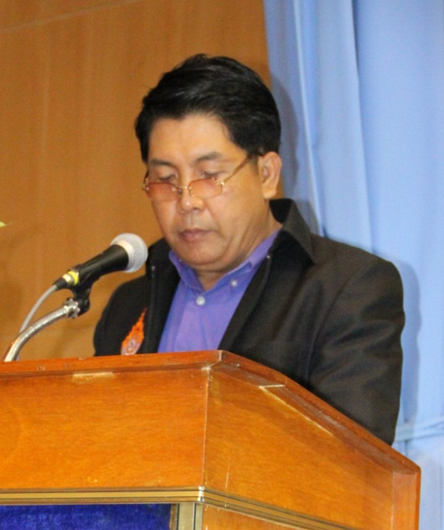
มาตรฐานการวัดและประเมินผล : กระบวนการระหว่างและ หลังการปฏิบัติงาน สหกิจศึกษา
พลังวัชร์ แพ่งธีระสุขมัย
คณะวิศวกรรมศาสตร์
มหาวิทยาลัยเทคโนโลยีราชมงคลพระนคร

Slide 2
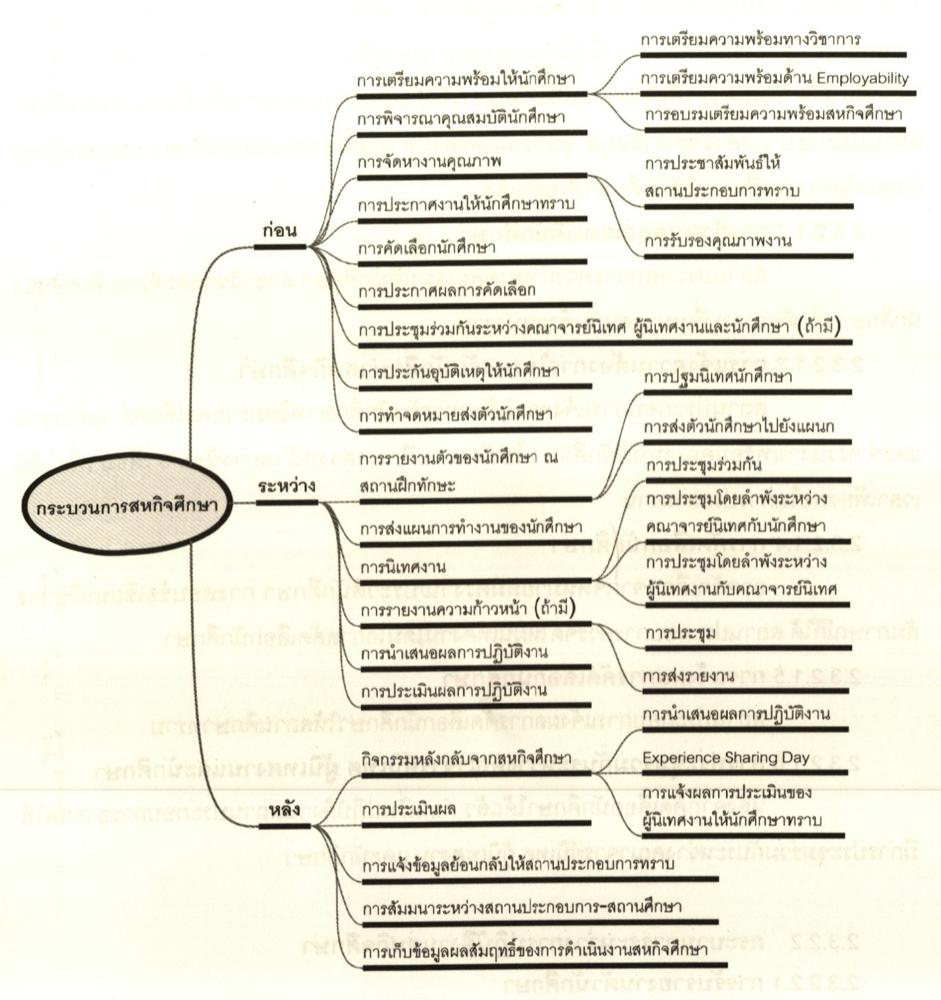
2

Slide 3
3

Slide 4
มาตรฐานและ การประกันคุณภาพการดำเนินงาน สหกิจศึกษา
4

Slide 5
มาตรฐานและการประกันคุณภาพการดำเนินงานสหกิจศึกษาของสถานศึกษา มีวัตถุประสงค์ 1. เพื่อให้สถานศึกษาได้ใช้เป็นแนวทางในการดำเนินงานสหกิจศึกษาขององค์กร 2. เพื่อเป็นการสร้างระบบและกลไกในการควบคุม ตรวจสอบและประเมินการดำเนินงานสหกิจศึกษาให้เป็นไปตามมาตรฐานที่กำหนด
5

Slide 6
มาตรฐานการวัดและประเมินผล : กระบวนการระหว่างและหลังการปฏิบัติงานสหกิจศึกษา
กระบวนการนิเทศงานสหกิจศึกษา กระบวนการจัดสัมมนาแลกเปลี่ยนความคิดเห็น กระบวนการประเมินผลการปฏิบัติงานสหกิจศึกษา
6

Slide 7
มาตรฐานการวัดและประเมินผล : กระบวนการระหว่างและหลังการปฏิบัติงานสหกิจศึกษา
นักศึกษา :
ความรู้ ความสามารถทางวิชาการ และการประยุกต์ใช้
ความคิดสร้างสรรค์ และความสามารถในการทำงานด้วยตนเอง
การปรับตัว และการปฏิบัติตามกฎ ระเบียบของสถานประกอบการ
การสื่อสาร และการนำเสนอผลงาน
- หน่วยงานที่รับผิดชอบการนิเทศงานสหกิจศึกษา ทำแบบประเมินทักษะวิชาชีพ ความพร้อมของนักศึกษา
กระบวนการนิเทศงานสหกิจศึกษา
7

Slide 8
มาตรฐานการวัดและประเมินผล : กระบวนการระหว่างและหลังการปฏิบัติงานสหกิจศึกษา
นักศึกษา : (ต่อ)
ความก้าวหน้าของงานเป็นไปตามแผน
- หน่วยงานที่รับผิดชอบการนิเทศงานสหกิจศึกษา ทำแบบประเมินติดตามความก้าวหน้าการปฏิบัติงานของนักศึกษาเพื่อเปรียบเทียบกับแผนที่นักศึกษาได้กำหนดไว้
กระบวนการนิเทศงานสหกิจศึกษา
8

Slide 9
มาตรฐานการวัดและประเมินผล : กระบวนการระหว่างและหลังการปฏิบัติงานสหกิจศึกษา
นักศึกษา : (ต่อ)
การนิเทศงานต้องเป็นส่วนหนึ่งของการวัดและประเมินผลรายวิชาสหกิจศึกษา
- หน่วยงานที่รับผิดชอบการนิเทศงานสหกิจศึกษา ทำแบบประเมินการนิเทศงานของคณาจารย์นิเทศและผู้นิเทศงาน และแจ้งให้คณาจารย์นิเทศและผู้นิเทศทำการวัดและประเมินผล การนิเทศ
กระบวนการนิเทศงานสหกิจศึกษา
9

Slide 10
มาตรฐานการวัดและประเมินผล : กระบวนการระหว่างและหลังการปฏิบัติงานสหกิจศึกษา
นักศึกษา : (ต่อ)
การนิเทศงานต้องเป็นส่วนหนึ่งของการวัดและประเมินผลรายวิชาสหกิจศึกษา (ต่อ)
- หน่วยงานที่รับผิดชอบการนิเทศงานสหกิจศึกษา ทดสอบแบบประเมินทักษะวิชาชีพและความพร้อมของนักศึกษาต่อการประกอบอาชีพ เพื่อให้แบบประเมินมีความเที่ยงตรง และควรมีการปรับปรุงทุก 5 ปี
กระบวนการนิเทศงานสหกิจศึกษา
10

Slide 11
มาตรฐานการวัดและประเมินผล : กระบวนการระหว่างและหลังการปฏิบัติงานสหกิจศึกษา
นักศึกษา : (ต่อ)
การนิเทศงานต้องเป็นส่วนหนึ่งของการวัดและประเมินผลรายวิชาสหกิจศึกษา (ต่อ)
- ในกรณีที่มีการปรับปรุงแบบประเมิน หน่วยงานที่รับผิดชอบการนิเทศงานสหกิจศึกษา ควรอบรมการใช้แบบประเมินทักษะวิชาชีพและความพร้อมของนักศึกษาต่อการประกอบอาชีพแก่คณาจารย์และผู้นิเทศ
กระบวนการนิเทศงานสหกิจศึกษา
11

Slide 12
มาตรฐานการวัดและประเมินผล : กระบวนการระหว่างและหลังการปฏิบัติงานสหกิจศึกษา
การดำเนินการ :
ระยะเวลาที่อาจารย์นิเทศได้รับเอกสารประกอบการนิเทศ
- หน่วยงานที่รับผิดชอบการนิเทศงานสหกิจศึกษา บันทึกและตรวจสอบระยะเวลาที่คณาจารย์นิเทศได้รับเอกสารประกอบการนิเทศ
กระบวนการนิเทศงานสหกิจศึกษา
12

Slide 13
มาตรฐานการวัดและประเมินผล : กระบวนการระหว่างและหลังการปฏิบัติงานสหกิจศึกษา
การดำเนินการ : (ต่อ)
มีการติดตามการนิเทศ
- หน่วยงานที่รับผิดชอบการนิเทศงานสหกิจศึกษาบันทึกและตรวจสอบแผนการนิเทศงานของคณาจารย์นิเทศเพื่อยืนยันการติดตามการนิเทศ
กระบวนการนิเทศงานสหกิจศึกษา
13

Slide 14
มาตรฐานการวัดและประเมินผล : กระบวนการระหว่างและหลังการปฏิบัติงานสหกิจศึกษา
การดำเนินการ : (ต่อ)
ความพึงพอใจของสถานประกอบการต่อกระบวนการติดต่อ และประสานงานการนิเทศ
- หน่วยงานที่รับผิดชอบการนิเทศงานสหกิจศึกษา สำรวจความพึงพอใจของสถานประกอบการต่อการติดต่อและประสานงานการนิเทศของผู้ปฏิบัติงานทุกภาคการศึกษา ทั้งนี้ระดับความพึงพอใจไม่ต่ำกว่าดี จากเกณฑ์ประเมินระดับความพึงพอใจ 5 ระดับ คือ ดีเยี่ยม ดีมาก พอใช้ และต้องปรับปรุง
กระบวนการนิเทศงานสหกิจศึกษา
14

Slide 15
มาตรฐานการวัดและประเมินผล : กระบวนการระหว่างและหลังการปฏิบัติงานสหกิจศึกษา
คุณภาพการนิเทศงานของคณาจารย์นิเทศ :
เวลาที่คณาจารย์นิเทศใช้ เพียงพอตามความจำเป็นของนักศึกษา
- หน่วยงานที่รับผิดชอบการนิเทศงานสหกิจศึกษา สำรวจความคิดเห็นของผู้นิเทศงานและนักศึกษาต่อเวลาที่คณาจารย์นิเทศใช้ในการนิเทศทุกภาคการศึกษา ทั้งนี้ระดับความคิดเห็นไม่ควรต่ำกว่าเพียงพอ จากเกณฑ์ประเมินระดับความคิดเห็น 5 ระดับ คือ มากที่สุด มาก เพียงพอ น้อย และไม่มี
กระบวนการนิเทศงานสหกิจศึกษา
15

Slide 16
มาตรฐานการวัดและประเมินผล : กระบวนการระหว่างและหลังการปฏิบัติงานสหกิจศึกษา
คุณภาพการนิเทศงานของคณาจารย์นิเทศ : (ต่อ)
การนิเทศของคณาจารย์นิเทศมีประโยชน์ต่อการปฏิบัติงานสหกิจศึกษาของนักศึกษา
- หน่วยงานที่รับผิดชอบการนิเทศงานสหกิจศึกษา สำรวจความคิดเห็นของนักศึกษาต่อการนิเทศของคณาจารย์นิเทศว่ามีประโยชน์ต่อการปฏิบัติสหกิจศึกษาของนักศึกษาทุกภาคการศึกษา ทั้งนี้ระดับความคิดเห็นไม่ควรต่ำกว่าพอใช้ จากเกณฑ์ประเมินระดับความคิดเห็น 5 ระดับ คือ มากที่สุด มาก พอใช้ น้อย และไม่มี
กระบวนการนิเทศงานสหกิจศึกษา
16

Slide 17
มาตรฐานการวัดและประเมินผล : กระบวนการระหว่างและหลังการปฏิบัติงานสหกิจศึกษา
คุณภาพการนิเทศงานของคณาจารย์นิเทศ : (ต่อ)
การนิเทศของคณาจารย์นิเทศมีประโยชน์ต่อสถานประกอบการ
- หน่วยงานที่รับผิดชอบการนิเทศงานสหกิจศึกษา สำรวจความคิดเห็นของสถานประกอบการต่อการนิเทศของคณาจารย์นิเทศว่ามีประโยชน์ต่อสถานประกอบการทุกภาคการศึกษา ทั้งนี้ระดับความคิดเห็นไม่ควรต่ำกว่าพอใช้ จากเกณฑ์ประเมินระดับความคิดเห็น 5 ระดับ คือ มากที่สุด มาก พอใช้ น้อย และไม่มี
กระบวนการนิเทศงานสหกิจศึกษา
17

Slide 18
มาตรฐานการวัดและประเมินผล : กระบวนการระหว่างและหลังการปฏิบัติงานสหกิจศึกษา
นักศึกษา :
คุณภาพของการนำเสนอผลงาน : ความรู้ทางวิชาการ ทักษะการนำเสนอ การตอบคำถาม
- หน่วยงานที่รับผิดชอบการวัดและประเมินฯ ทำแบบประเมินคุณภาพการนำเสนอผลงานของนักศึกษา โดยแบบประเมินนี้ให้คณาจารย์นิเทศประจำสาขาวิชา และผู้นิเทศงาน(ถ้ามี) เป็นผู้ประเมิน ทั้งนี้แบบประเมินควรมีการปรับปรุงทุก 5 ปีการศึกษา
กระบวนการจัดสัมมนาแลกเปลี่ยนความคิดเห็น
18

Slide 19
มาตรฐานการวัดและประเมินผล : กระบวนการระหว่างและหลังการปฏิบัติงานสหกิจศึกษา
นักศึกษา : (ต่อ)
การสัมมนาแลกเปลี่ยนความคิดเห็นต้องเป็นส่วนหนึ่งของการวัดและประเมินผลของรายวิชาสหกิจศึกษา
- หน่วยงานที่รับผิดชอบการวัดและประเมินฯ ทำแบบประเมินคุณภาพของการสัมมนาแลกเปลี่ยนความคิดเห็น ซึ่งเป็นส่วนหนึ่งของ การวัดและประเมินผลรายวิชาฯ และแจ้งคณาจารย์นิเทศ คณาจารย์ประจำสาขาวิชา และผู้นิเทศงาน(ถ้ามี) ทำการวัดและประเมินผลการสัมมนาแลกเปลี่ยนความคิดเห็น
กระบวนการจัดสัมมนาแลกเปลี่ยนความคิดเห็น
19

Slide 20
มาตรฐานการวัดและประเมินผล : กระบวนการระหว่างและหลังการปฏิบัติงานสหกิจศึกษา
การดำเนินงาน :
ร้อยละของคณาจารย์ที่เข้าร่วมการสัมมนาแลกเปลี่ยนความคิดเห็น
- หน่วยงานที่รับผิดชอบการวัดและประเมินผล บันทึกร้อยละของคณาจารย์ประจำสาขาวิชาที่เข้าร่วมการสัมมนาแลกเปลี่ยนความคิดเห็นทุกภาคการศึกษา
กระบวนการจัดสัมมนาแลกเปลี่ยนความคิดเห็น
20

Slide 21
มาตรฐานการวัดและประเมินผล : กระบวนการระหว่างและหลังการปฏิบัติงานสหกิจศึกษา
นักศึกษา :
ต้องประเมินผลการปฏิบัติงานจากความสามารถในการทำงาน โดยสถานศึกษาต้องชี้แจงรายละเอียด และเกณฑ์ให้นักศึกษาทราบ
- หน่วยงานที่รับผิดชอบการวัดและประเมินผล ทำแบบประเมินผลการปฏิบัติงานจากความสามารถในการทำงานของนักศึกษาสหกิจศึกษา ให้ผู้นิเทศเป็นผู้ประเมินโดยสถานศึกษาต้องชี้แจงรายละเอียดและเกณฑ์การประเมินให้ผู้นิเทศและนักศึกษาสหกิจศึกษาทราบ
กระบวนการประเมินผลการปฏิบัติงานสหกิจศึกษา
21

Slide 22
มาตรฐานการวัดและประเมินผล : กระบวนการระหว่างและหลังการปฏิบัติงานสหกิจศึกษา
นักศึกษา : (ต่อ)
ต้องมีสัดส่วนการประเมินของสถานประกอบการไม่น้อยกว่าร้อยละ 50
- หน่วยงานที่รับผิดชอบการวัดและประเมินผล ทำแบบประเมินผลการปฏิบัติงานสหกิจศึกษาของนักศึกษา ซึ่งเป็นส่วนหนึ่งของการวัดและประเมินผลรายวิชาสหกิจศึกษา แจ้งให้ผู้นิเทศทำการวัดและประเมินผลฯ โดยมีสัดส่วนไม่น้อยกว่าร้อยละ 50 ของรายวิชาสหกิจศึกษา
กระบวนการประเมินผลการปฏิบัติงานสหกิจศึกษา
22

Slide 23
มาตรฐานการวัดและประเมินผล : กระบวนการระหว่างและหลังการปฏิบัติงานสหกิจศึกษา
นักศึกษา : (ต่อ)
ผู้นิเทศงานควรให้ความคิดเห็นต่อจุดเด่นและข้อควรปรับปรุงของนักศึกษา
- หน่วยงานที่รับผิดชอบการวัดและประเมินผล แจ้งนักศึกษาทราบเกี่ยวกับจุดเด่นและข้อควรปรับปรุงของนักศึกษาตามที่ผู้นิเทศงานให้ความเห็นในแบบประเมินผลการปฏิบัติงานสหกิจศึกษา
กระบวนการประเมินผลการปฏิบัติงานสหกิจศึกษา
23

Slide 24
มาตรฐานการวัดและประเมินผล : กระบวนการระหว่างและหลังการปฏิบัติงานสหกิจศึกษา
นักศึกษา : (ต่อ)
นักศึกษาควรประเมินพัฒนาการของตนเอง แต่การประเมินนี้ไม่เป็นส่วนหนึ่งของระบบการวัดและประเมินผลรายวิชาสหกิจศึกษา
- หน่วยงานที่รับผิดชอบการวัดและประเมินผล ประเมินการพัฒนาการของนักศึกษาจากการปฏิบัติงานสหกิจศึกษา แต่การประเมินนี้ไม่เป็นส่วนหนึ่งของการวัดและประเมินผลของรายวิชาสหกิจศึกษา
กระบวนการประเมินผลการปฏิบัติงานสหกิจศึกษา
24

Slide 25
มาตรฐานการวัดและประเมินผล : กระบวนการระหว่างและหลังการปฏิบัติงานสหกิจศึกษา
การดำเนินงาน :
คณาจารย์นิเทศต้องแจ้งข้อมูลการวัดและประเมินผลให้นักศึกษาทราบ
- หน่วยงานที่รับผิดชอบการวัดและประเมินผล แจ้งนักศึกษาทราบเกี่ยวกับการวัดและประเมินผลโดยคณาจารย์นิเทศ
กระบวนการประเมินผลการปฏิบัติงานสหกิจศึกษา
25

Slide 26
มาตรฐานการวัดและประเมินผล : กระบวนการระหว่างและหลังการปฏิบัติงานสหกิจศึกษา
การดำเนินงาน : (ต่อ)
สถานประกอบการประเมินการประสานงานกับสถานศึกษาในภาพรวม
- หน่วยงานที่รับผิดชอบการวัดและประเมินผล สำรวจความพึงพอใจของสถานประกอบการต่อการประสานงานของสถานศึกษาในภาพรวมทุกปีการศึกษา ทั้งนี้ระดับความพึงพอใจไม่ควรต่ำกว่าดี จากเกณฑ์ประเมินระดับความพึงพอใจ 5 ระดับ คือ ดีเยี่ยม ดีมาก ดี พอใช้ และต้องปรับปรุง
กระบวนการประเมินผลการปฏิบัติงานสหกิจศึกษา
26

Slide 27
Thank you Q&A
sumrerng.p@rmutp.ac.th
plangwath@gmail.com
Tel.089-678-3719
27

